Slide 1


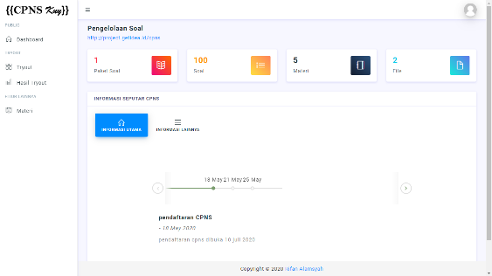
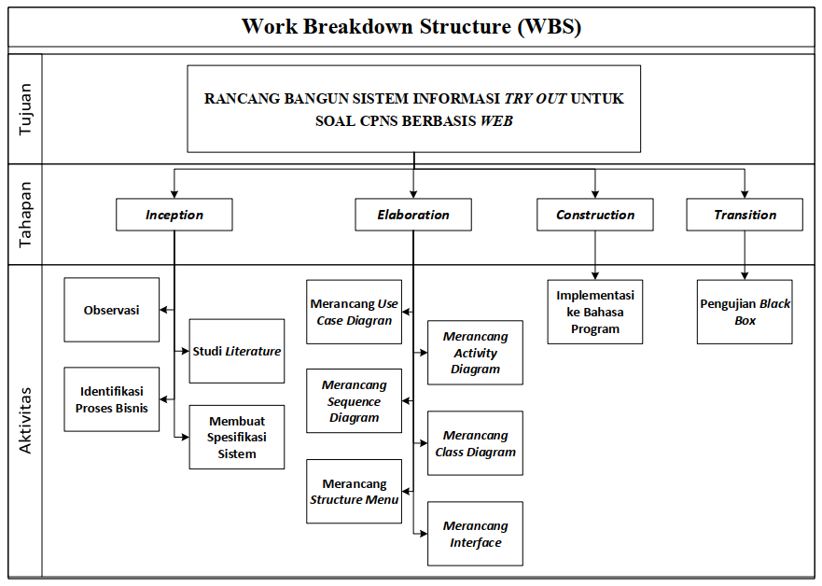
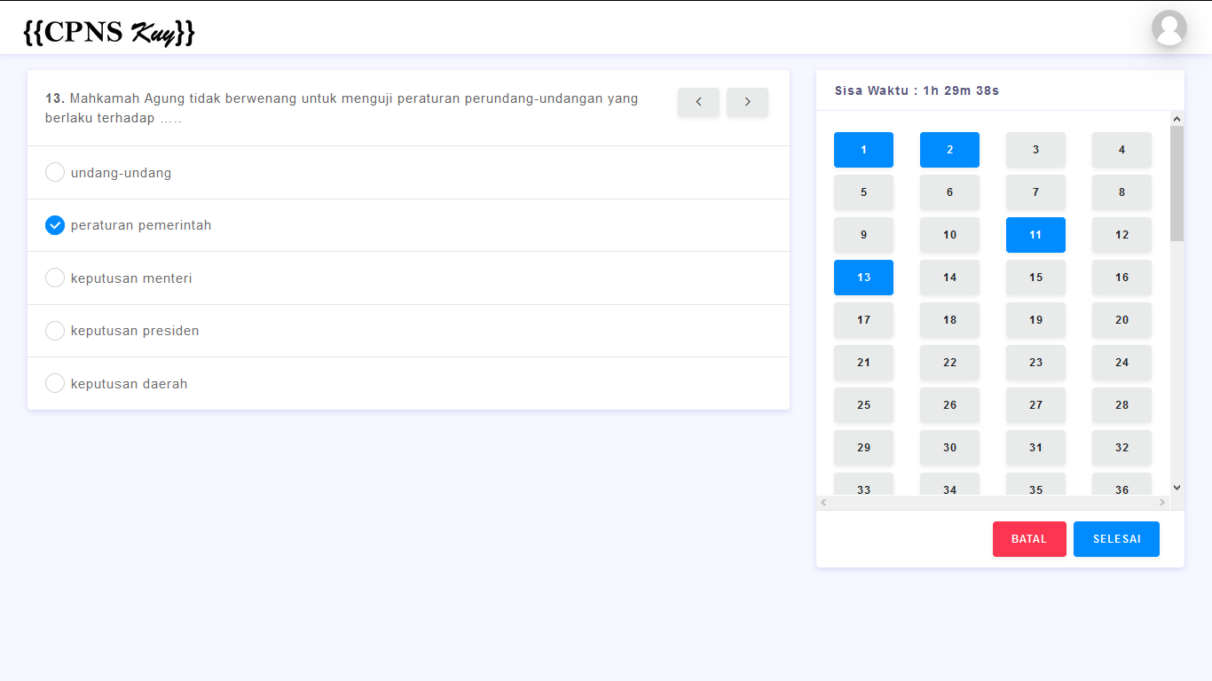
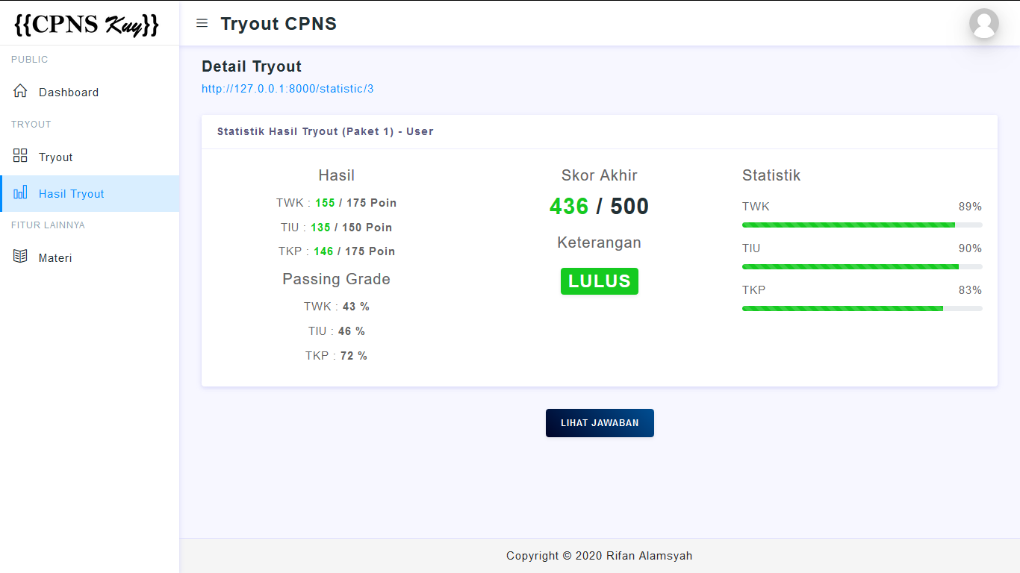
RANCANG BANGUN SISTEM INFORMASI TRYOUT UNTUK SOAL CPNS BERBASIS WEB
Rifan Alamsyah¹, Asep Deddy S., M.Kom²
Sekolah Tinggi Teknologi Garut
Jl. Mayor Syamsu N0. 1, Garut 44151 Indonesia
PENDAHULUAN
HASIL
KESIMPULAN
Pegawai Negeri Sipil (PNS) menurut peraturan pemerintah nomor 11 tahun 2017 tentang manajemen pegawai negeri sipil adalah warga negara Indonesia yang memenuhi syarat tertentu, diangkat sebagai Pegawai ASN secara tetap oleh pejabat pembina kepegawaian untuk menduduki jabatan pemerintahan. Menurut data Badan Kepegawaian dan Diklat (BKD) Garut pada tahun 2019 terdapat 21.703 orang mendaftarkan diri sebagai Calon PNS (CPNS) akan tetapi formasi kebutuhan CPNS di lingkungan pemerintahan kabupaten Garut tahun anggaran 2019 sebanyak 838 formasi, dikarnakan kuota penerimaan formasi yang terbatas membuat seleksi CPNS menjadi hal yang sulit. Faktor jenis soal pada test CPNS juga membuat CPNS harus belajar materi yang beragam, menurut Peraturan Menteri Pendayagunaan Aparatur Negara dan Reformasi Republik Indonesia, test CPNS memiliki 3 jenis soal yakni meliputi Test Wawasan Kebangsaan (TWK) sebanyak 35 soal, Test Intelegensi Umum (TIU) sebanyak 30 soal dan Tes Karakteristik Pribadi (TKP) sebanyak 35 soal, oleh karena banyaknya soal yang harus dipelajari peserta calon PNS (CPNS) dituntut untuk memperbanyak latihan soal CPNS.
Salah satu cara untuk memberikan pelatihan soal CPNS yang beragam adalah dengan melakukan tryout.
Tryout adalah suatu mekanisme yang digunakan sebagai sebuah latihan bagi siswa sebelum melaksanakan ujian yang sesungguhnya [1]. Aplikasi web saat ini sedang berevolusi menjadi lingkungan komputasi yang canggih tidak hanyak menyajikan fitur-fitur mandiri, fungsi-fungsi komputasi, dan isi untuk pengguna akhir,snamun juga terintegrasi dengan sistem basis data3yang dimiliki oleh perusahaan dan juga terintegrasi dengan aplikasi-aplikasi bisnis lainnya[2]. Maka dari itu diperlukan aplikasi berbasis web untuk memberikan latihan mengenai soal CPNS yang dikemas dengan sistem tryout yang dapat membantu calon CPNS untuk belajar dengan mudah dan dapat diakses dimana saja.
Berdasarkan hasil kajian dan tinjauan teori yang ada, kesimpulan yang dapat diambil dari pembangunan aplikasi tryout soal CPNS sebagai berikut:
Aplikasi dibangun dengan menggunakan bahasa pemrograman PHP dengan framework atau kerangka kerja yang digunakan adalah Laravel.
Adanya fitur materi yang dapat memberikan pembelajaran kepada pengguna aplikasi;
Adanya fitur informasi yang disajikan berdasarkan timeline sehingga memberikan informasi dari tanggal penting CPNS;
Adanya fitur review jawaban yang memberikan hasil dari apa yang dikerjakan pengguna sehingga pengguna dapat mengevaluasi hasil pengerjaan tryout.
Gambar 2 Use Case Diagram
Tampilan aplikasi tryout soal CPNS
METODOLOGI
Daftar Pustaka
[1] N. Aisah dan T. Haryati, “SISTEM TRY OUT ONLINE DAN MEDIA PEMBELAJARAN PERSIAPAN UJIAN NASIONAL STUDI KASUS SMKN 2 BANDUNG,” jurnal komputa, 2019.
[2] R. Pressman, Rekayasa Perangkat Lunak Pendekatan Praktisi Edisi 7, Yogyakarta: ANDI, 2012.
[3] R. A. Sukamto dan M. Shalahuddin, Rekayasa Perangkat Lunak Terstruktur Dan Berorientasi Objek, Bandung: Informatika Bandung, 2018, p. 125.
Gambar 1 Work Breakdown Structure
Pada penelitian ini menggunakan metodologi Rational Unified Prosess (RUP), RUP adalah pendekatan pengembangan perangkat lunak yang dilakukan secara berulang-ulang, fokus pada arsitektur, lebih diarahkan berdasarkan penggunaan kasus [3].

